Slide 1
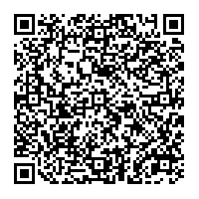
足利市生涯学習啓発キャッチコピー
「一歩ふみだし 広がる世界と 輝く私」
足利大学連携講座
The あしかが学16
令和
５年度
サステナブルな未来の実現
～建築環境とまちづくり～
まちづくりを考えていく上で、住宅、学校、会社などの「建築環境」は、私たちの生活を維持していくために必要不可欠なものです。SDGsの取り組みを考えていく上で建築環境に着目し、生活を豊かにする空間を実現するためのまちづくりについて考察していきます。
金
【会場】足利市生涯学習センター １０１号室 （足利市相生町1-1)
【定員】先着50人(住所制限なし)【受講料】1,000円（全４回分）
◆市民大学あしかが学校 必修講座 ◆とちぎ県民カレッジ講座
９月 ２１日(木) 19：00～20：30
「まちと大学による共創のまちづくり」 大野 隆司 先生
(足利大学工学部准教授)
９月 ２８日(木) 19：00～20：30
「災害に対する事前準備-地震および水害への対応について-」
仁田 佳宏 先生、藤島 博英 先生
(足利大学工学部教授) （足利大学工学部講師）
１０月 ５日(木) 19：00～20：30
「サステナブルな木造住宅の新築・リフォームに必要な知識」
齋藤 宏昭 先生
(足利大学工学部教授)
１０月 １２日(木) 19：00～20：30
室 恵子 先生
「快適・健康な住生活と省エネルギー」
(足利大学工学部教授)
お申込みは８月7日(月)から
オンライン申請システム またはお電話
足利市教育委員会事務局 生涯学習課
（足利市生涯学習センター）
TEL: 0284-43-1311

Slide 2
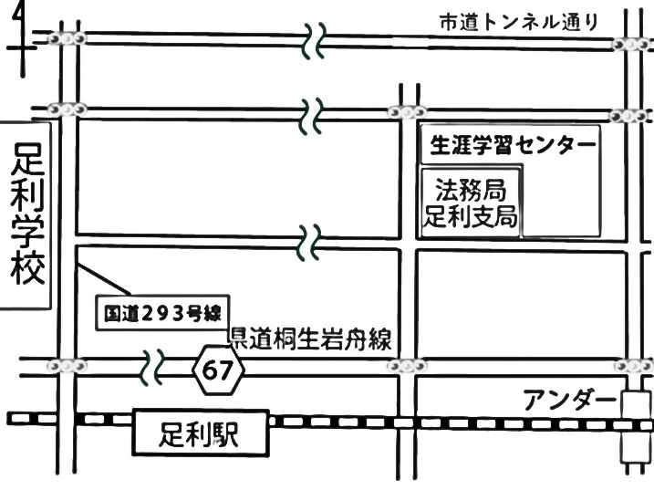
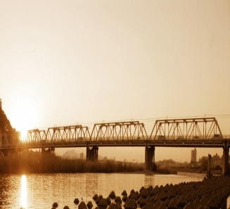
９月 ２１日(木) 19：00～20：30
「まちと大学による共創の まちづくり」
大野 隆司 先生
(足利大学工学部准教授)
研究機関であって、教育機関でもある大学がどのようにまちづくりを実践するのか。これまでの経験に基づいて、学生と実践してきたまちづくり活動を中心に紹介します。
９月 ２８日(木) 19：00～20：30
「災害に対する事前準備-地震および水害への対応について-」
仁田 佳宏 先生、藤島 博英 先生
(足利大学工学部教授) （足利大学工学部講師）
地震や水害への対応は、事前準備も重要です。そこで、建物の耐震化や避難のあり方などについて、最新技術を織り交ぜながら説明します。
１０月 ５日(木) 19：00～20：30
「サステナブルな木造住宅の新築・リフォームに必要な知識」
齋藤 宏昭 先生
(足利大学工学部教授)
近年、木造住宅の省エネ技術は大きく進歩しており、SDGs、ZEH、LCCMなど、様々な横文字が増え、一般の方は情報過多で混乱していると思います。そこで、快適で健康な生活を確保し、長寿命な住宅を得るための新築及びリフォームで役立つ知識について、中世的な立場から解説します。
１０月 １２日(木) 19：00～20：30
「快適・健康な住生活と省エネルギー」
室 恵子 先生
(足利大学工学部教授)
地球温暖化の抑制、そして光熱費を抑えるためには、省エネルギーが重要です。我慢せず、快適・健康な住生活と省エネルギーを両立させるための方法について説明します。

